Slide 1


COSEMS/RN
DESENVOLVIMENTO INFANTIL E ATUAÇÃO MUNICIPAL
Os desafios da atuação multidisciplinar
BRUNA ANDRIA CRP 17/5463

Slide 2

TÓPICOS
  Quem somos;
  Cenário global TEA e outros diagnósticos;
  Interface de atuação entre saúde e educação;
  Principais desafios desse contexto;
  Caminhos possíveis para o setor público;
DESENVOLVIMENTO INFANTIL NO MUNICIPIO

Slide 3




QUEM SOMOS
CINDI + POTENCIAL
Site CINDI
ABA/DENVER
FONOAUDIOLOGIA
PSICOPEDAGOGIA
TERAPIA OCUPACIONAL (T.O.)
PSICOMOTRICIDADE
AVALIAÇÃO NEUROPSICOLÓGICA
ACOLHIMENTO INICIAL GRATUITO
COSEMSVIP - R$399
CINDI| INFORMAÇÕES

Slide 4

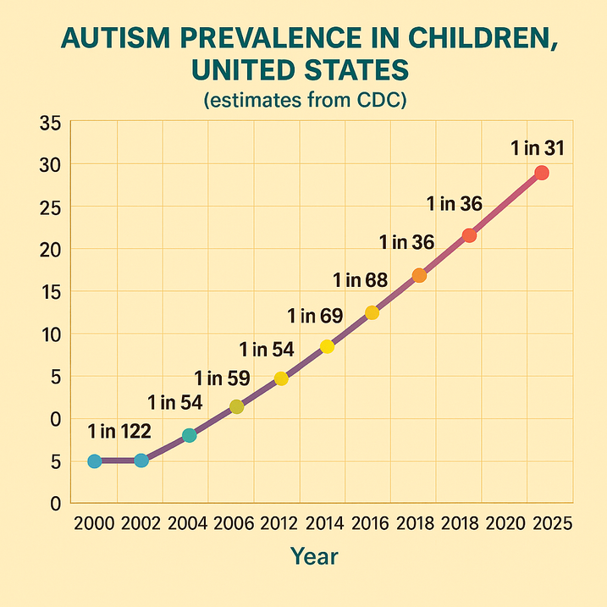
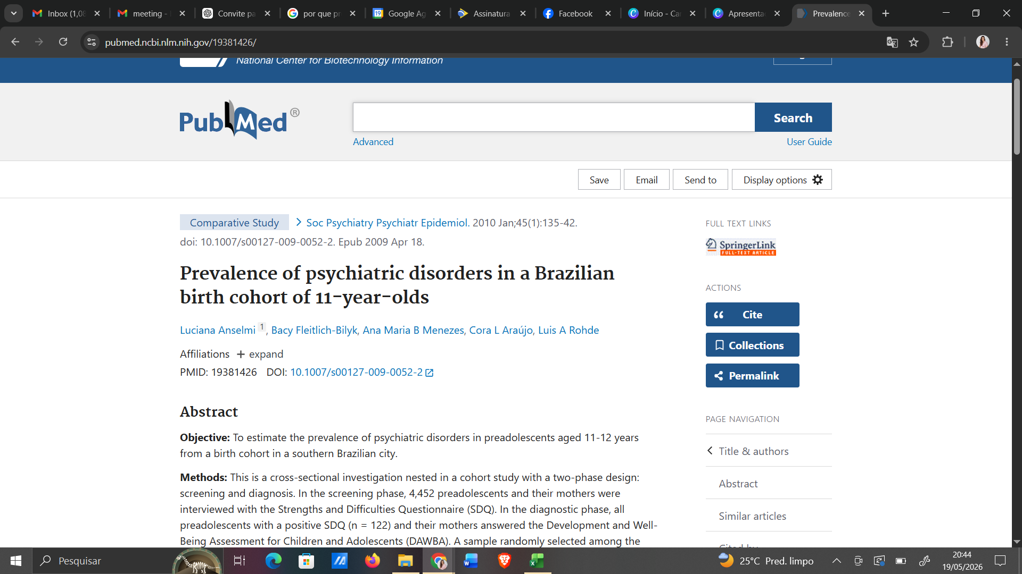
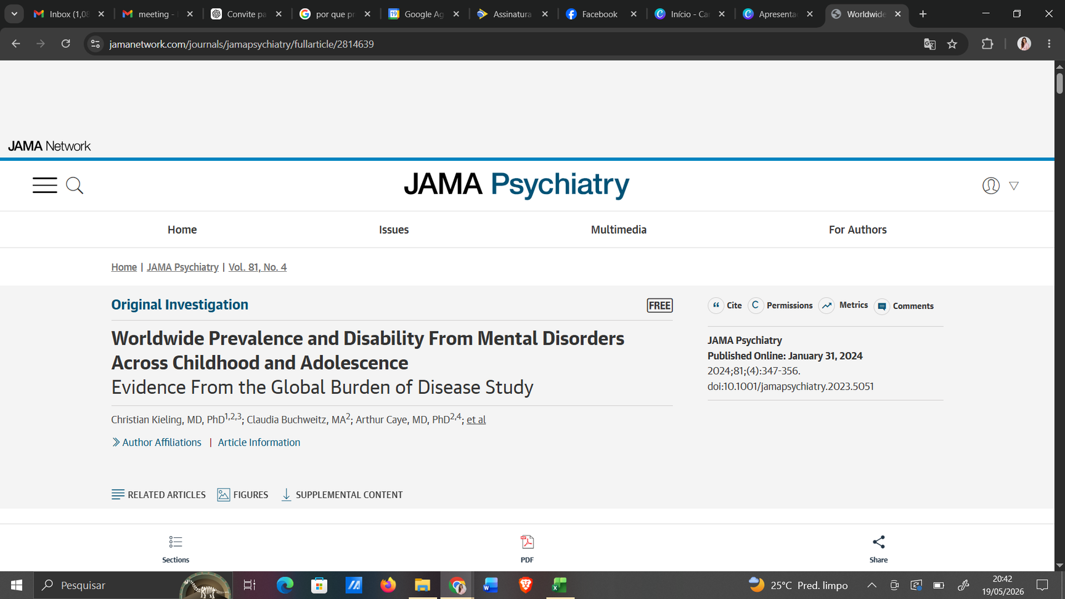
DADOS E ESTATÍSTICAS
RECORTES
1,2%
  Censo IBGE - 2.400.000 TEA
10%
12%
3,2%
CENÁRIO GLOBAL X BRASIL

Slide 5



HIPERDIAGNÓSTICOS
X
Lista de laudos e exigências;
Demanda por especialista discrepante da realidade;
Filas para atendimento;
Judicialização de demanda;
DIAGNÓSTICOS ERRADOS
Avaliações sem padrão (quando existêntes);
Rede de atendimento sem capacitação específica;
Encaminhamento limitado;
DESAFIO 1/3

Slide 6
MUTIRÃO
DE ACOLHIMENTO
Hiper-
diagnósticos
Diagnóstico errado
Triagem
O problema
A consequência
A necessidade
A solução
DESAFIO 1/3

Slide 7
AGRESSIVIDADE
X
Casos em sala de aula ou outros ambientes;
Agressão entre alunos ou envolvendo professores;
Cobrança por soluções a qualquer custo;
INSEGURANÇA
Treinamentos inconstantes;
Disponibilização de recursos limitada;
Interface saúde x educação x assistência social;
DESAFIO 2/3

Slide 8
Insegurança
no
contexto
TREINAMENTO DE
AUXILIARES
Suporte especializado
Agressividade
O problema
A consequência
A necessidade
A solução
DESAFIO 2/3

Slide 9

ATENDIMENTO NÃO ESPECIALIZADO
X
Fluxo invertido do mais para o menos;
Disponibilidade de vagas x demanda reprimida;
Avaliações inconclusivas;
Insatisfação constante;
DEMANDA NÃO ATENDIDA
Suporte presencial x online;
Disponibilidade de opções, recursos, dispositivos;
Acolhimento inicial sem padrão;
Direcionamento em massa;
DESAFIO 3/3

Slide 10
Atendimento
não especilizado
Insatisfação
do
usuário
PLANTÃO
DE
DÚVIDAS
Orientação
parental
O problema
A consequência
A necessidade
A solução
DESAFIO 3/3

Slide 11
Soluções rápidas (curto prazo)
Multirão de acolhimento
Treinamento
de auxiliares
Plantão
de
dúvidas
Avaliação
neuropsicológica completa
Educação continuada & supervisão
Intervenções em grupo (por demanda)

Slide 12
AGRADECEMOS
COSEMS
BRUNA ANDRIA CRP 17/5463
Site CINDI
(84)98116-8097 - Ana Júlia
comercial@beehave.com.br
COSEMSVIP - R$399

